Slide 1
Участники: Шамилов Шамиль, Стрижак Яна
Номинация:Лучший биопродукт.
Название работы:
«Разработка функционального продукта для профилактики заболеваний
сердечно-сосудистой системы»
Научный руководитель:
Попов В.Г. , д.т.н., профессор, заведующий кафедрой товароведения и технологии продуктов питания Наименование учреждения:
Федеральное государственное бюджетное образовательное учреждение высшего образования «Тюменский индустриальный университет»;
Контактный телефон участников:
89323241938 Шамиль
89923008903 Яна
E-mail:
Achabovich@yandex.ru
yanastrizhak72@gmail.com
Тема доклада: Разработка функционального желе для профилактики онкологических заболеваний на основе арктического лекарственного растительного сырья

Slide 2
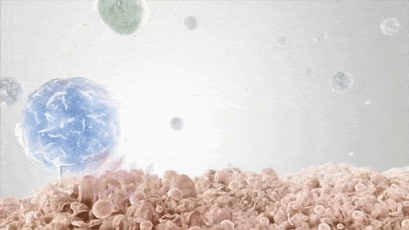
Новизна:
Актуальность:
Разработка научно-обоснованной
рецептуры желе на основе лекарственного арктического сырья
Онкологические заболевания в мире занимают второе место по смертности после сердечно-сосудистой патологии. По прогнозам ВОЗ, заболеваемость и смертность будут повышаться, и в 2030г. патология унесет более 13 млн жизней.
Несмотря на определенные успехи в диагностике и методах лечения, темпы прироста заболеваемости раком неуклонно растут. Лечение пациентов больных раком является сложной задачей.
Совершенствование технологии производства многокомпонентного функционального ингредиента
Уровень смертности и болезненности
населения Тюменской области
Количество больных на 100 тыс. человек
Количество смертей от онкологических заболеваний

Slide 3
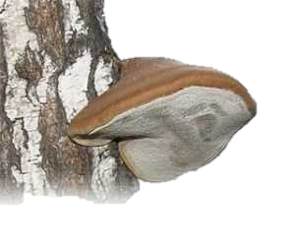
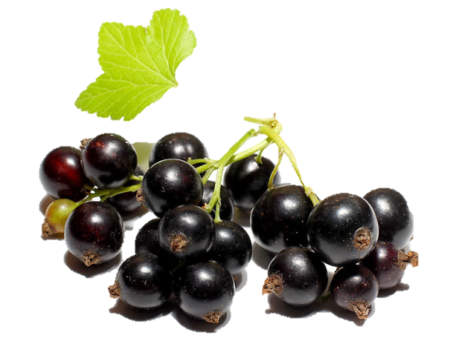
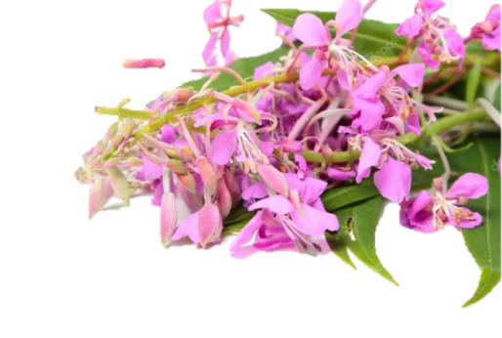
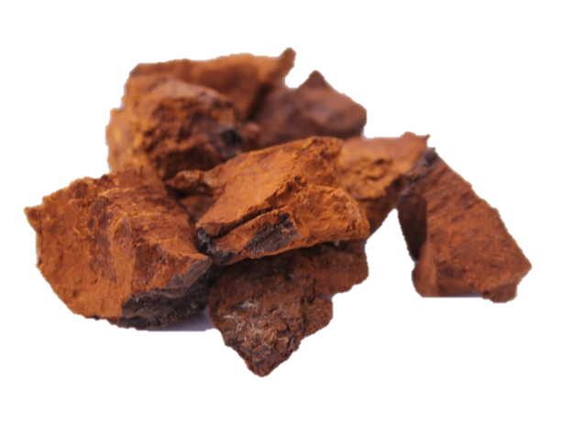
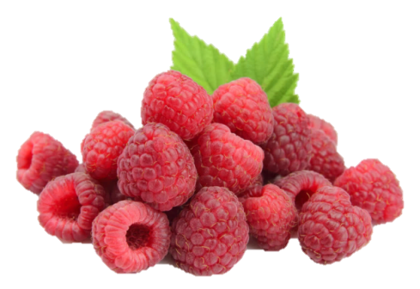
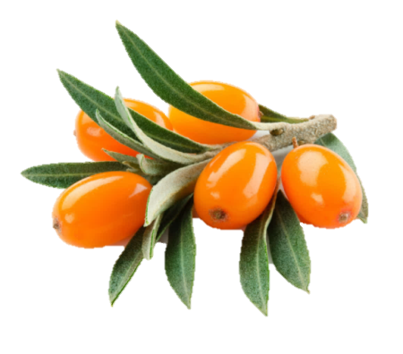
ПАТЕНТЫ
2509567 Способ получения экстрактов гриба чага. Кузнецова О.Ю., Сысоева М.А., Носов А.И.
104607 Способ получения препарата из чаги. Якимов, Андреева
126988 Способ получения осажденного препарата из березового гриба чага.
Маттисон, Андреева, Алексеева, Якимов
Ингредиенты
Мочегонное
действие
Противовоспалительное действие
Кипрей
Mn - 6,7 мг
Смородина
Витамин С -200мг
Антимикробное
действие
Чага
Агарициновая, гуминоподобная, органические кислоты, флавоноиды, тетрациклические тритерпены
Желчегонные
действие
Противоопухолевое действие
Малина
дубильные, пектиновые и азотистые вещества
Облепиха
Витамин Е - 5мг

Slide 4
Предлагаемое функциональное желе на Российском рынке не имеет продуктов, с соответствующими свойствами положительно влиящими на онкологические заболевания
Минеральные вещества
Химический состав функционального желе
Нутриенты, ед. измерения | Содержание в 100 г | Норма потребления | % от суточной нормы потребления
Витамин А (мкг) | 485 | 900 | 54
бета Каротин (мг) | 2,64 | 5 | 53
Витамин В5 (мг) | 0,774 | 5 | 16
Витамин В6 (мг) | 0,405 | 2 | 20
Витамин В9 (мкг) | 68,8 | 400 | 17,2
Витамин C (мг) | 94,5 | 90 | 105
Витамин Е (мг) | 8,89 | 15 | 59
Калий, K (мг) | 623,9 | 2500 | 25
Кальций, Ca (мг) | 237,45 | 1000 | 24
Магний, Mg (мг) | 113,9 | 400 | 29
Железо, Fe (мг) | 3,93 | 18 | 22
Витамины

Slide 5
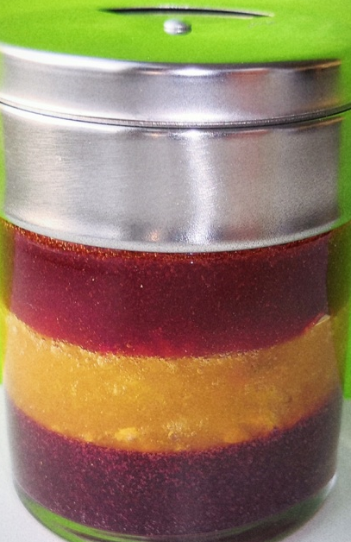
Экономическое обоснование
Статьи расходов и доходов | за рабочую смену, руб | за месяц, руб | за год, руб
общая сумма сырья | 34632 | 1038960 | 12640680
стоимость готовых премиксов | 69264 | 2077920 | 25281360
заработный фонд | 21056,256 | 631687,68 | 7685533,44
вода и электроэнергия | 8311,68 | 249350,4 | 3033763,2
упаковочные материалы | 10389,6 | 311688 | 3792204
на оборудование | 12467,52 | 374025,6 | 4550644,8
общее количество затрат | 52225,056 | 1566751,68 | 19062145,44
Разработано функциональное желе, на основе растительного сырья, для профилактики онкологических заболеваний для населения, проживающего на Арктических территориях
Вид готового функционального продукта
За рабочую смену выпускается 8700 упаковок.
Стоимость одной единицы товара –
27,85 руб.

